Slide 1
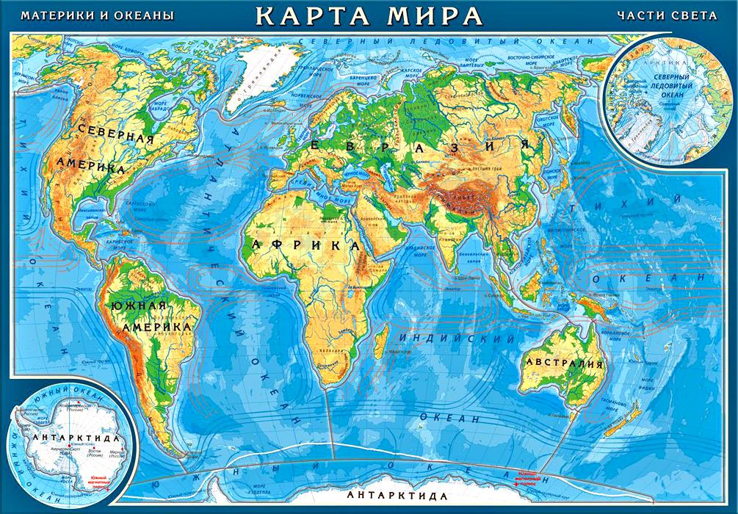

Slide 2
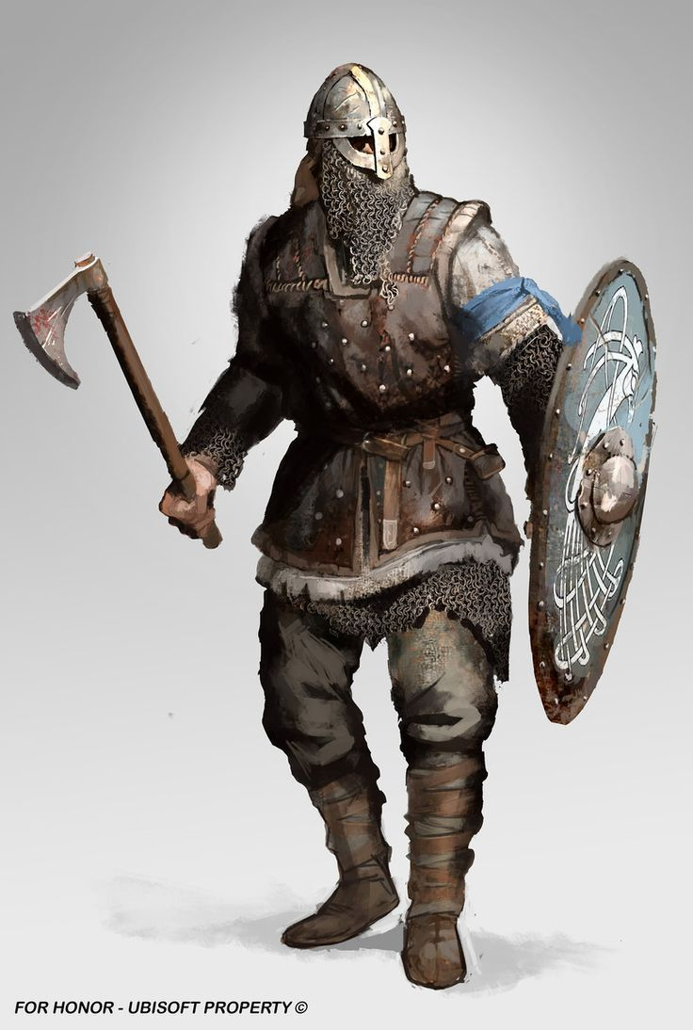

Slide 3
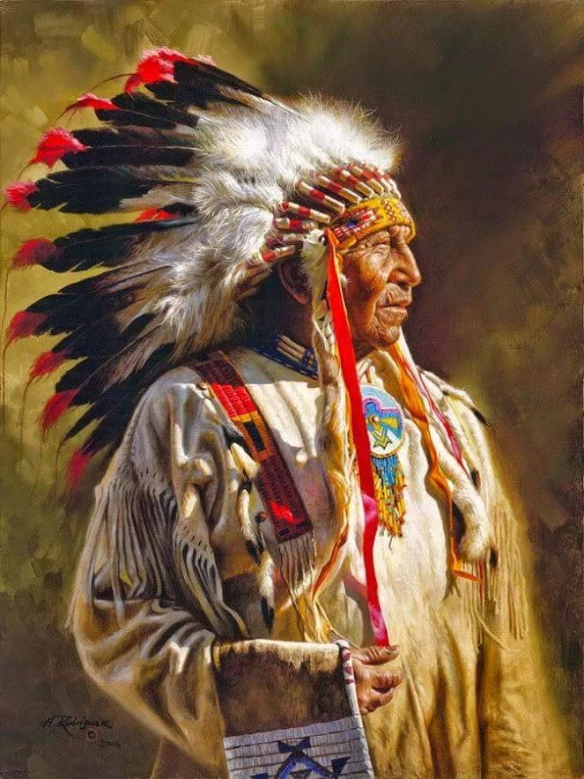

Slide 4
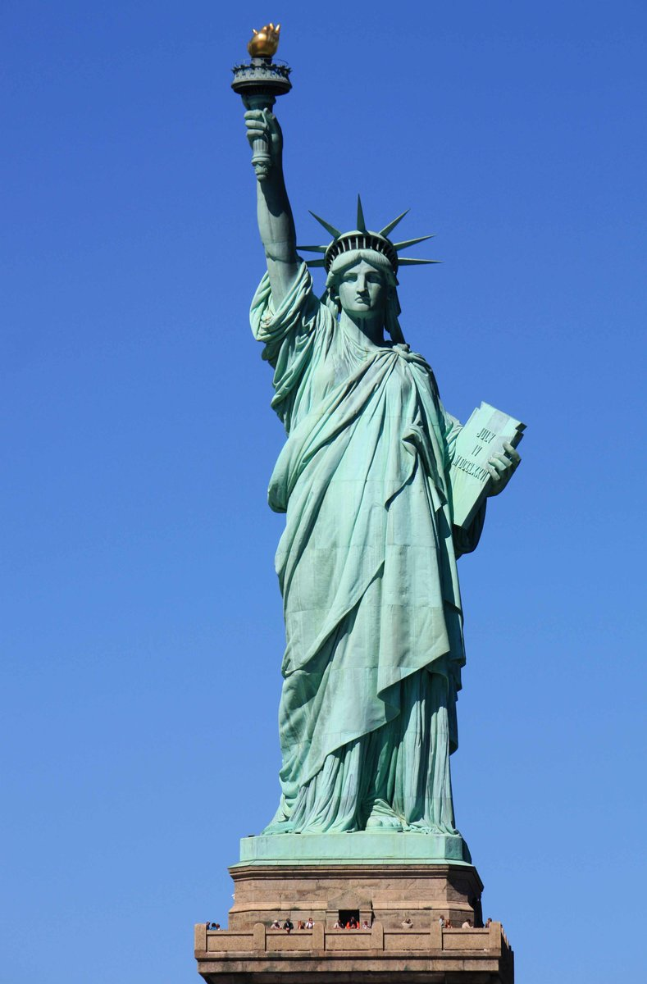

Slide 5
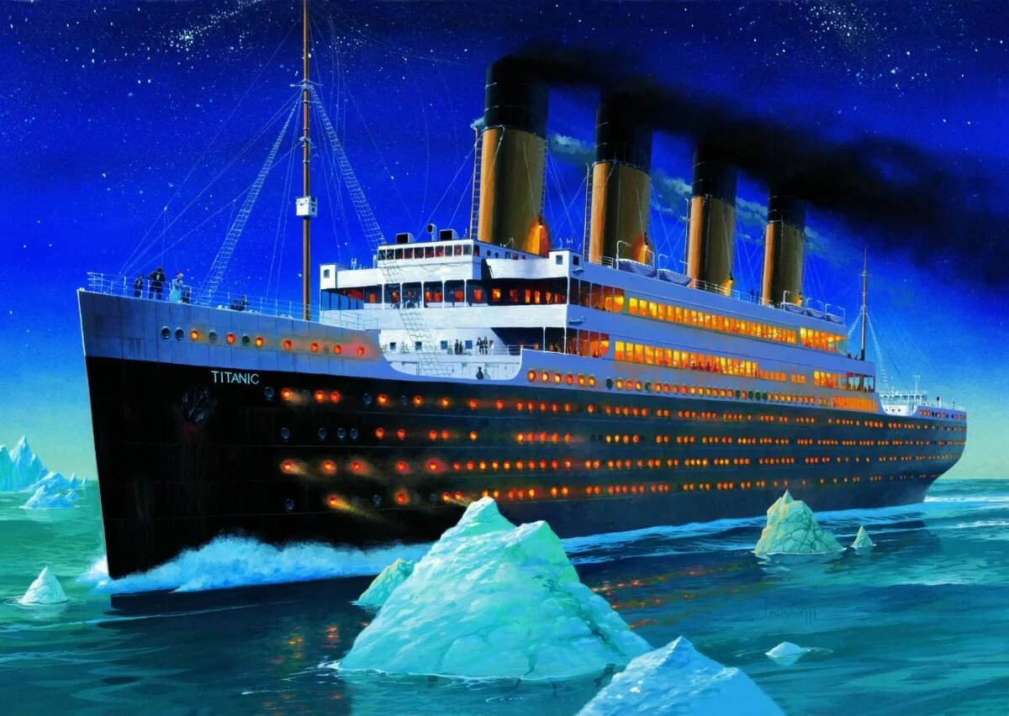

Slide 6


Slide 7
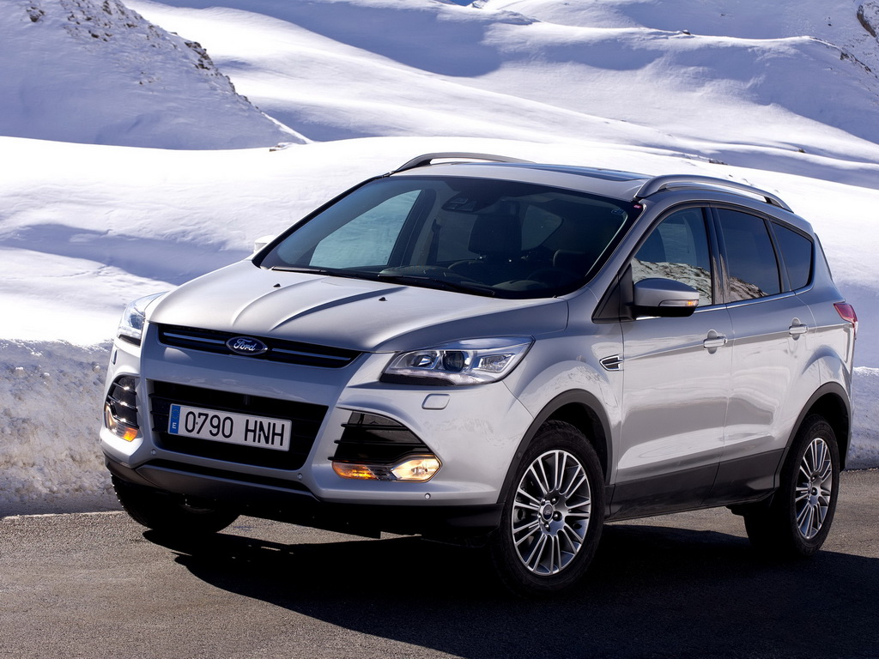

Slide 8



Slide 9
Тема урока
Северная Америка.
Географическое положение. История открытия.

Slide 10
Цель урока:
  определить особенности географического
  положения Северной Америки;
  познакомиться с историей открытия и исследования материка.

Slide 11
Задание:
1.выполнить практическую работу
«Определение ГП Северной Америки»
(по плану);

Slide 12
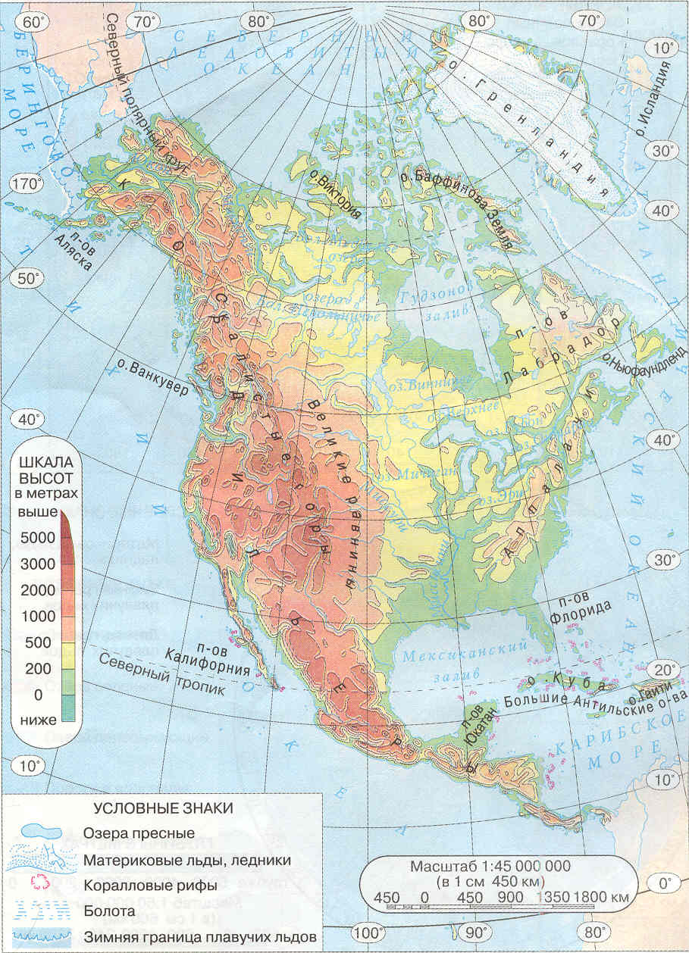
Общие данные о материке.
м.Принца Уэльского
г. Мак-Кинли
м.Мерчисон
Площадь: а) без островов – 20.3 млн. кв.км. б) с островами – 24.3 млн. кв. км.
м.Сент-Чарльз
Крайние точки: а) Северная - мыс Мерчисон. б) Южная – мыс Марьято в) Западная – мыс Принца Уэльского г) Восточная – мыс Сент-Чарльз.
Долина Смерти
Длина береговой линии – 75 600 км.
Высота: а) средняя – 720 м. б) максимальная – 6194 м, г. Мак-Кинли, в) минимальная – минус 85 м., Долина Смерти.
м.Марьято

Slide 13
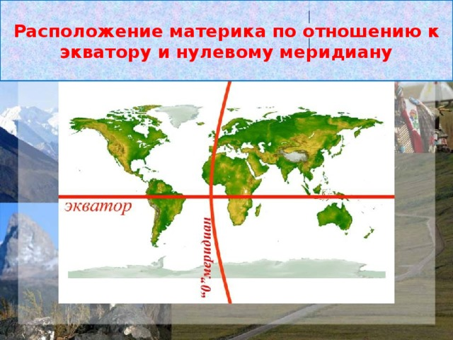

Slide 14
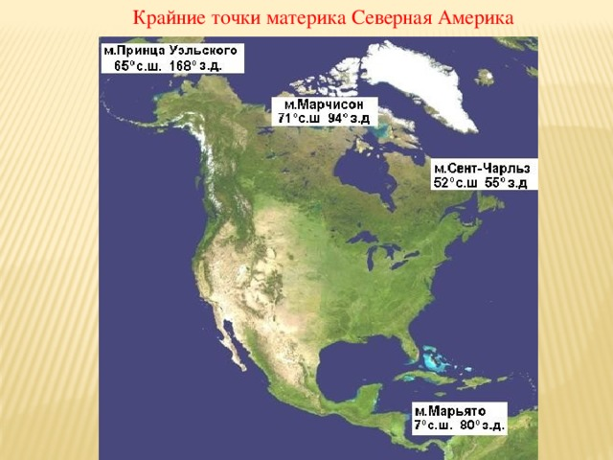

Slide 15
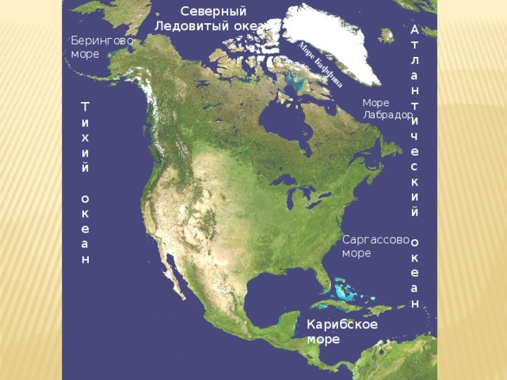

Slide 16
2. По вариантам:
I вариант – выделить сходства ГП
Северной и Южной Америки.
II вариант – выделить отличия ГП
Северной и Южной Америки

Slide 17
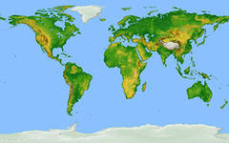
СХОДСТВА:
находятся в западном полушарии относительного нулевого меридиана;
западное побережье омывается Тихим океаном;
восточное побережье омывается Атлантическим океаном;

Slide 18
РАЗЛИЧИЯ:
Северная Америка полностью находится в северном полушарии относительно экватора;
на территории Северной Америки нет экваториального, субэкваториального, тропического климатических поясов;
Северная Америки близко расположена к Евразии;
Северная Америка на севере омывается Северным Ледовитым океаном.

Slide 19
История открытия и
исследования Северной Америки
Дата | Исследователь | Событие

Slide 20
Найди на карте имена путешественников…
Гудзон Генри
Барроу Джон
Врангель Фердинанд Петрович
Баффин Уильям
Беринг Витус Ионассен
Александер Маккензи

Slide 21
Это великолепная горная система – Кордильеры (протяженность, которых 7000 км). Большой Каньон - самое большое в мире ущелье, образованное течением реки Колорадо. Это удивительная Долина Десяти Тысяч Дымов на Аляске. Не оставит вас равнодушным Йеллоустонский национальный парк – самый первый в мире национальный парк. Загадка природы – скала, которое носит название Башня Дьявола. На территории этого материка находится второй по величине водопад Ниагарский. Здесь же можно соприкоснуться с древней цивилизации Майя.

Slide 22
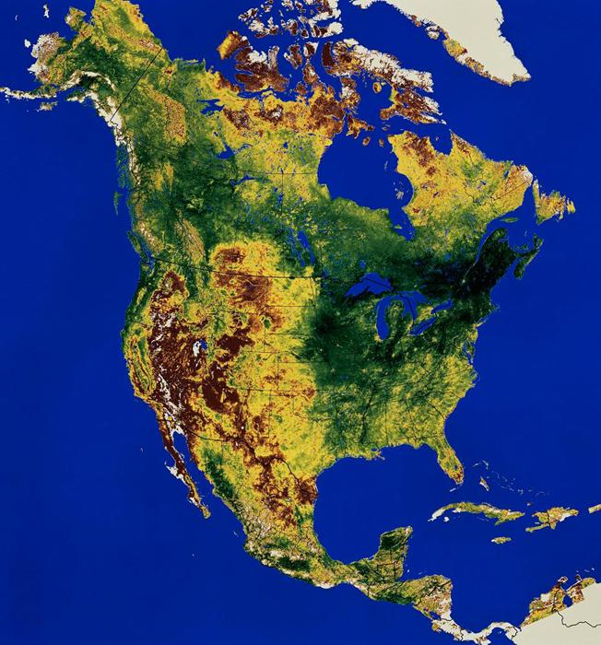

Slide 23
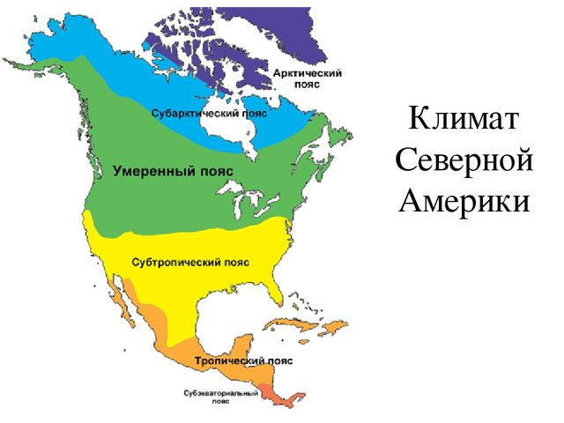

Slide 24
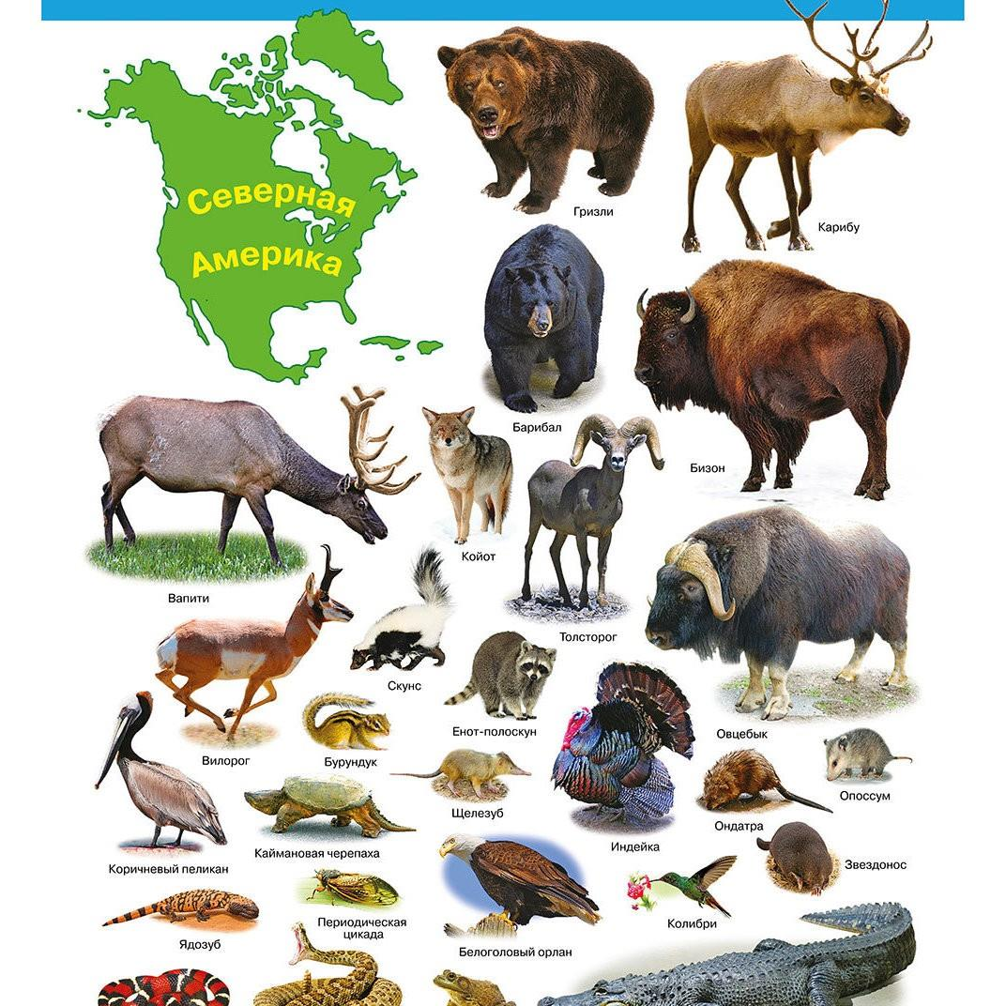

Slide 25
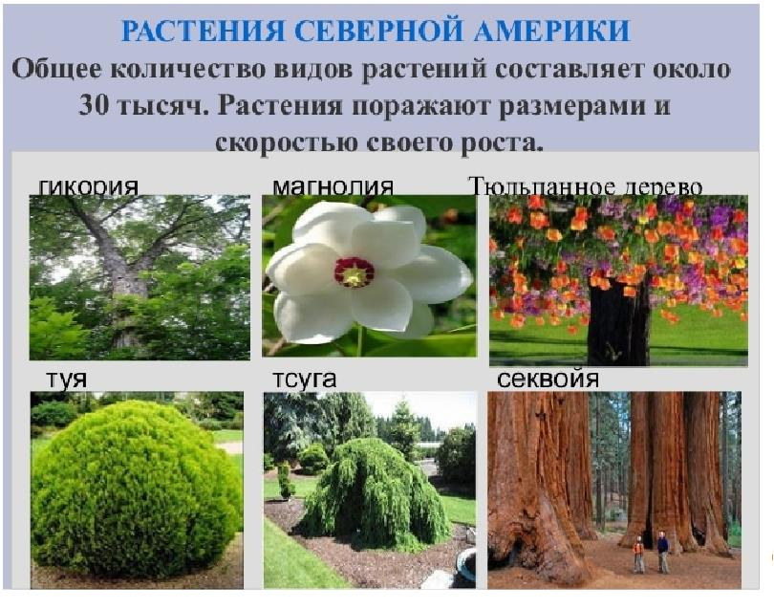

Slide 26


